Slide 1
Algorithms: Divide and Conquer 分治法
Wang, Xiaoru
王晓茹
北邮计算机学院

Slide 2
Contents
理解递归的概念
理解分治法的策略
通过例子,学会设计算法，实现算法，评价算法：
二分搜索
大整数乘法
Strassen矩阵乘法
合并排序
快速排序
线性时间选择
最接近点对问题
循环赛日程表
总结归纳

Slide 3
§2 .1 递归的概念
直接或间接地调用自身的算法称为递归算法。用函数自身给出定义的函数称为递归函数。
由分治法产生的子问题往往是原问题的较小模式，这就为使用递归技术提供了方便。在这种情况下，反复应用分治手段，可以使子问题与原问题类型一致而其规模却不断缩小，最终使子问题缩小到很容易直接求出其解。这自然导致递归过程的产生。
分治与递归像一对孪生兄弟，经常同时应用在算法设计之中，并由此产生许多高效算法。

Slide 4
递归举例
例1 阶乘函数
阶乘函数可递归地定义为：
边界条件
递归方程
边界条件与递归方程是递归函数的二个要素，递归函数只有具备了这两个要素，才能在有限次计算后得出结果。
Notes:
递归边界条件：非递归定义，给出了这个函数的初始值；是递归的出口，没有它就会陷于死循环；
递归方程：用较小的自变量的函数来表示较大的自变量函数的方式定义n的阶乘

Slide 5
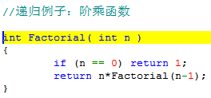

Slide 6
递归举例
例2 Fibonacci数列
无穷数列1，1，2，3，5，8，13，21，34，55，…，被称为Fibonacci数列。它可以递归地定义为：
边界条件
递归方程
第n个Fibonacci数可递归地计算如下：
public static int fibonacci(int n)
{
if (n <= 1) return 1;
return fibonacci(n-1)+fibonacci(n-2);
}

Slide 7
递归小结
优点：结构清晰，可读性强，而且容易用数学归纳法来证明算法的正确性，因此它为设计算法、调试程序带来很大方便。
缺点：递归算法的运行效率较低，无论是耗费的计算时间还是占用的存储空间都比非递归算法要多。

Slide 8
递归小结
解决方法：在递归算法中消除递归调用，使其转化为非递归算法。
1.采用一个用户定义的栈来模拟系统的递归调用工作栈。该方法通用性强，但本质上还是递归，只不过人工做了本来由编译器做的事情，优化效果不明显。
2.用递推来实现递归函数。
3.通过Cooper变换、反演变换能将一些递归转化为尾递归，从而迭代求出结果。
后两种方法在时空复杂度上均有较大改善，但其适用范围有限。

Slide 9
§2.2 Divide and Conquer
Divide:
Divide the problem (instance) into subproblems.
Conquer:
conquer the subproblems by solving them recursively.
Smaller problems are solved recursively (except base cases).
Combine:
Combine subproblem solutions.
The solution to the original problem is then formed from the solutions to the subproblems.
学习分治法的策略，合理结合递归求解问题，提高算法效率。

Slide 10
算法总体思想-divide, conquer
将要求解的较大规模的问题分割成k个更小规模的子问题。
对这k个子问题分别求解。如果子问题的规模仍然不够小，则再划分为k个子问题，如此递归的进行下去，直到问题规模足够小，很容易求出其解为止。
T(n)
=
n
T(n/2)
T(n/2)
T(n/2)
T(n/2)

Slide 11
算法总体思想-combine
对这k个子问题分别求解。如果子问题的规模仍然不够小，则再划分为k个子问题，如此递归的进行下去，直到问题规模足够小，很容易求出其解为止。
将求出的小规模的问题的解合并为一个更大规模的问题的解，自底向上逐步求出原来问题的解。
T(n)
=
n
n/2
n/2
n/2
n/2
T(n/4)
T(n/4)
T(n/4)
T(n/4)
T(n/4)
T(n/4)
T(n/4)
T(n/4)
T(n/4)
T(n/4)
T(n/4)
T(n/4)
T(n/4)
T(n/4)
T(n/4)
T(n/4)

Slide 12
算法总体思想
将求出的小规模的问题的解合并为一个更大规模的问题的解，自底向上逐步求出原来问题的解。
T(n)
=
n
n/2
n/2
n/2
n/2
T(n/4)
T(n/4)
T(n/4)
T(n/4)
T(n/4)
T(n/4)
T(n/4)
T(n/4)
T(n/4)
T(n/4)
T(n/4)
T(n/4)
T(n/4)
T(n/4)
T(n/4)
T(n/4)

Slide 13
算法总体思想
将求出的小规模的问题的解合并为一个更大规模的问题的解，自底向上逐步求出原来问题的解。
分治法的设计思想是，将一个难以直接解决的大问题，
分割成一些规模较小的相同问题，以便各个击破，
分而治之。
凡治众如治寡，分数是也。
----孙子兵法
对程序设计的影响：
多核、多处理机上的多线程编程
——multithread programming
T(n)
=
n
n/2
n/2
n/2
n/2
T(n/4)
T(n/4)
T(n/4)
T(n/4)
T(n/4)
T(n/4)
T(n/4)
T(n/4)
T(n/4)
T(n/4)
T(n/4)
T(n/4)
T(n/4)
T(n/4)
T(n/4)
T(n/4)

Slide 14
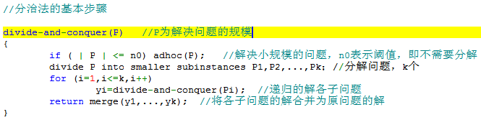
分割原则：
人们从大量实践中发现，在用分治法设计算法时，最好使子问题的规模大致相同。即将一个问题分成大小相等的k个子问题的处理方法是行之有效的。这种使子问题规模大致相等的做法是出自一种平衡(balancing)子问题的思想，它几乎总是比子问题规模不等的做法要好。

Slide 15
分治法的复杂性分析
一个分治法将规模为n的问题分成k个规模为n／m的子问题去解。设分解阀值n0=1，且adhoc解规模为1的问题耗费1个单位时间。再设将原问题分解为k个子问题以及用merge将k个子问题的解合并为原问题的解需用f(n)个单位时间。用T(n)表示该分治法解规模为|P|=n的问题所需的计算时间，则有：
通过迭代法求得方程的解：
注意：递归方程及其解只给出n等于m的方幂时T(n)的值，但是如果认为T(n)足够平滑，那么由n等于m的方幂时T(n)的值可以估计T(n)的增长速度。通常假定T(n)是单调上升的，从而当m^{i}≤n<m^{i+1}时，T(m^{i})≤T(n)<T(m^{i+1})。
Notes:
通过展开递归式子，得到结果。

Slide 16
分治法的适用条件
分治法所能解决的问题一般具有以下几个特征：
该问题的规模缩小到一定的程度就可以容易地解决；
该问题可以分解为若干个规模较小的相同问题，即该问题具有最优子结构性质
利用该问题分解出的子问题的解可以合并为该问题的解；
该问题所分解出的各个子问题是相互独立的，即子问题之间不包含公共的子问题。
因为问题的计算复杂性一般是随着问题规模的增加而增加，因此大部分问题满足这个特征。
这条特征是应用分治法的前提，它也是大多数问题可以满足的，此特征反映了递归思想的应用
能否利用分治法完全取决于问题是否具有这条特征，如果具备了前两条特征，而不具备第三条特征，则可以考虑贪心算法或动态规划。
这条特征涉及到分治法的效率，如果各子问题是不独立的，则分治法要做许多不必要的工作，重复地解公共的子问题，此时虽然也可用分治法，但一般用动态规划较好。

Slide 17
通过例子来理解分治法
二分搜索
减小规模？== 提高效率？

Slide 18

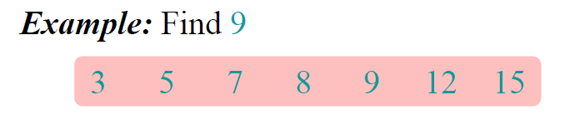
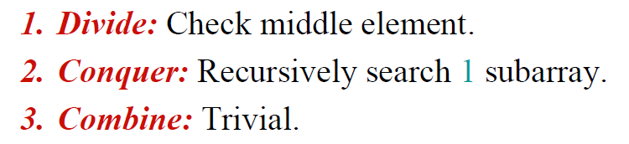

Slide 19
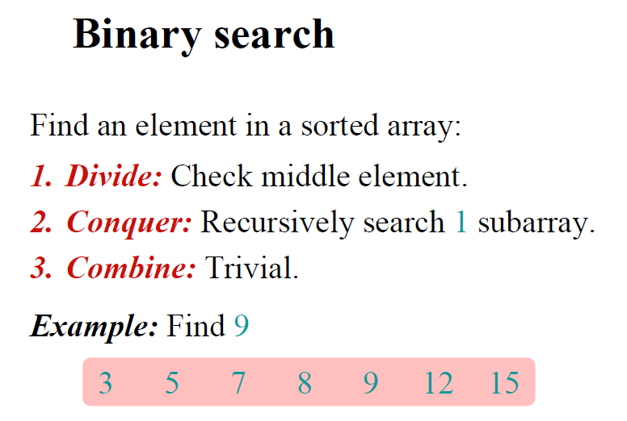

Slide 20
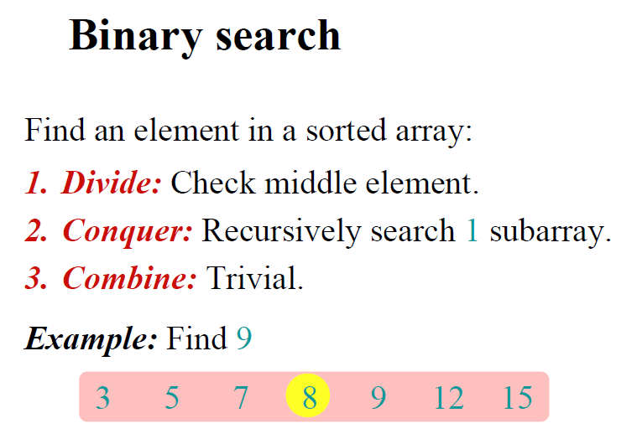

Slide 21
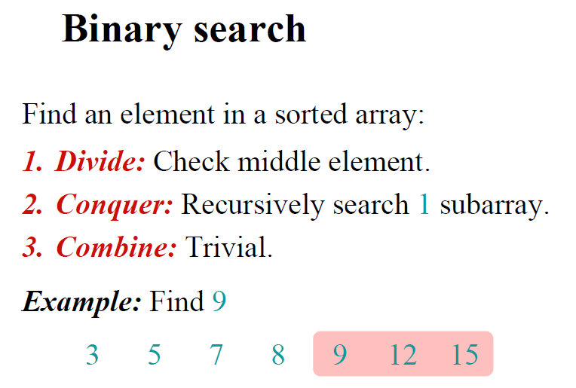

Slide 22
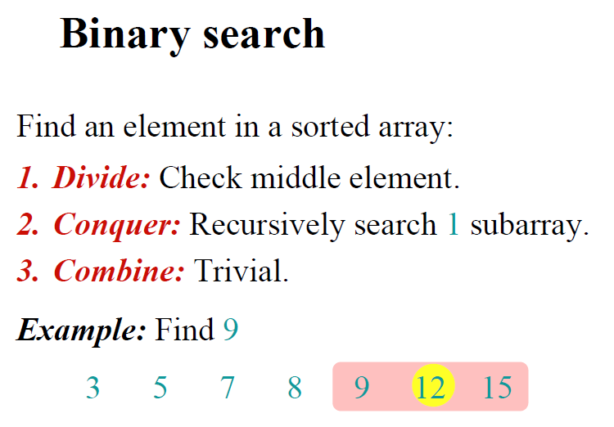

Slide 23
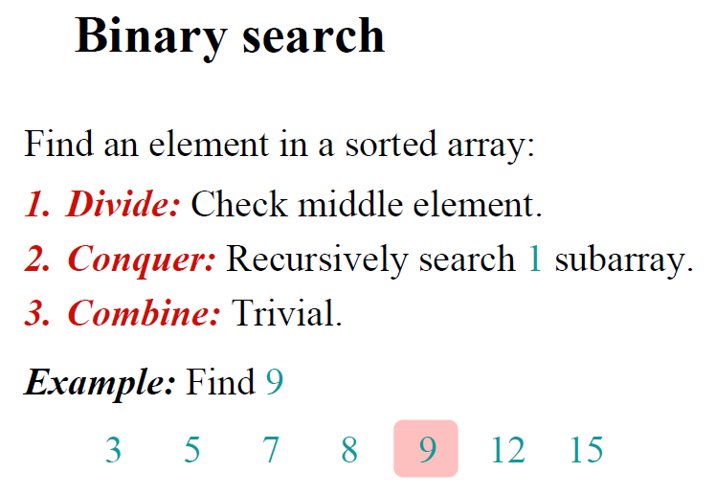

Slide 24
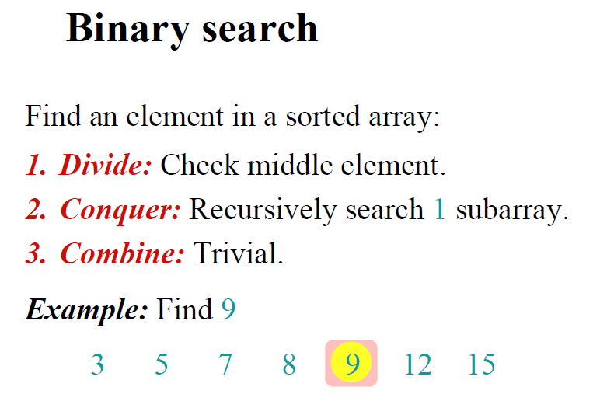

Slide 25
二分搜索技术
问题：给定已按升序排好序的n个元素a[0:n-1]，现要在这n个元素中找出一特定元素x。
分析：
该问题的规模缩小到一定的程度就可以容易地解决；
该问题可以分解为若干个规模较小的相同问题;
分解出的子问题的解可以合并为原问题的解；
分解出的各个子问题是相互独立的。
分析：如果n=1即只有一个元素，则只要比较这个元素和x就可以确定x是否在表中。因此这个问题满足分治法的第一个适用条件
分析：比较x和a的中间元素a[mid]，若x=a[mid]，则x在L中的位置就是mid；如果x<a[mid]，由于a是递增排序的，因此假如x在a中的话，x必然排在a[mid]的前面，所以我们只要在a[mid]的前面查找x即可；如果x>a[i]，同理我们只要在a[mid]的后面查找x即可。无论是在前面还是后面查找x，其方法都和在a中查找x一样，只不过是查找的规模缩小了。这就说明了此问题满足分治法的第二个和第三个适用条件。
分析：很显然此问题分解出的子问题相互独立，即在a[i]的前面或后面查找x是独立的子问题，因此满足分治法的第四个适用条件。
Notes:
算法1：从头到尾顺序搜索可以实现。但该算法并没有利用好问题的条件，即该数组的顺序已经单调排好。复杂性：O(n)
算法2：将n个元素分成个数大致相同的两半，取a[n/2]与x做比较，如果x=a[n/a],则找到x，算法终止，如果x<a[n/2],则只要在数组a的左半部继续搜索x，否则在右半部继续搜索。然后在折半的规模里继续递归使用该算法。

Slide 26
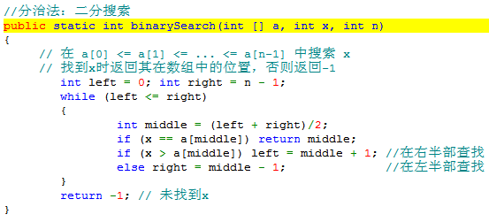
算法复杂度分析：
每执行一次算法的while循环， 待搜索数组的大小减少一半。因此，在最坏情况下，while循环被执行了O(logn) 次。循环体内运算需要O(1) 时间，因此整个算法在最坏情况下的计算时间复杂性为O(logn) 。

Slide 27
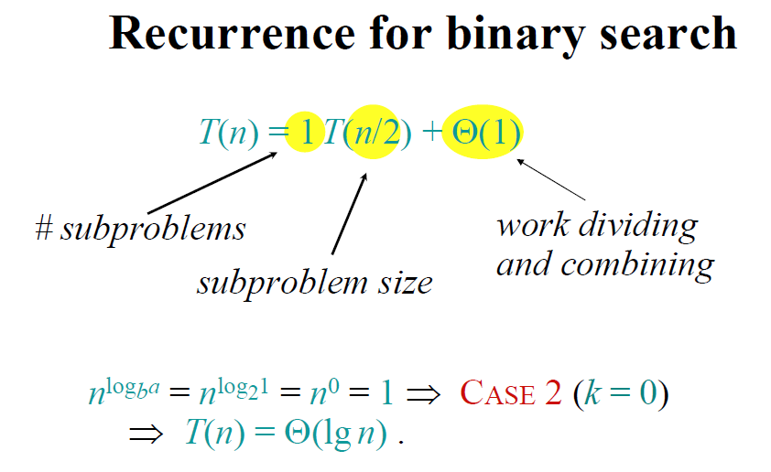

Slide 28
时间复杂性
O(n)>O(logn)
例如：n=10¹⁰
思考题：求数组的最大值和最小值。
思考：利用分治真的比直接求最大值、最小值的效率高吗？
Notes:
利用二分，分别求左半部的最大、最小值；左半部的最大、最小值。再递归
最小情况：1个元素，2个元素的数组。

Slide 29
再看分治算法
一般，分治算法常与递归方式结合；
一般，将问题分成两个子问题更合理，对于递归来说，分得太细对于效率和复杂性并无好处。

Slide 30
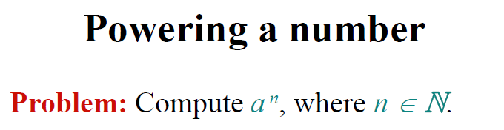

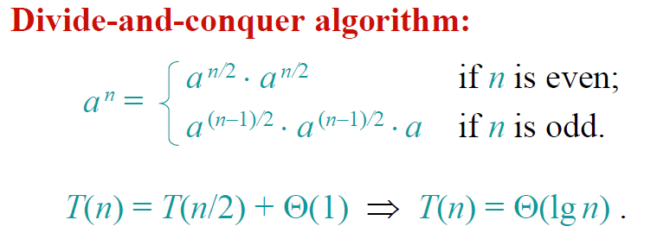

Slide 31
〖Example〗 Exponentiation: computing X ^{N}.
long int Pow ( long int X, unsigned int N )
{
long int P = 1;
while ( N -- ) P *= X;
return P;
}
T( N ) = O( N )
long int Pow ( long int X, unsigned int N )
{
/* 1*/ if ( N == 0 )
/* 2*/ return 1;
/* 3*/ if ( N == 1 )
/* 4*/ return X;
/* 5*/ if ( IsEven( N ) )
/* 6*/ return Pow( X * X, N / 2 );
else
/* 7*/ return Pow( X * X, N / 2 ) * X;
}
return Pow( Pow(X, 2), N / 2 );
return Pow( Pow(X, N / 2), 2);
return
Pow(X, N / 2) * Pow(X, N / 2);
Is it necessary ?
T( N ) = O( log N )
Notes:
/*6a*/ return( pow( pow( x, 2 ), n/2 ) );
/*6b*/ return( pow( pow( x, n/2 ), 2 ) );
/*6c*/ return( pow( x, n/2 ) * pow( x, n/2 ) );
6a和6b都是不正确的，当n = 2时，递归调用pow中有一个是2作为第二个参数，这样程序将进入无限循环，无法进行下去；
就是当n=2时，6a和6b都会形成pow( x, 2 )的嵌套调用，就是在pow( x, 2 )不停地执行新的pow( x, 2 )，然后就有无穷个pow( x, 2 )被执行，程序将进入无限循环。

Slide 32
通过例子来理解分治法
大整数乘法
提高效率？ 乘法减少？

Slide 33


大整数的乘法
问题：X和Y都是n位的二进制整数，要计算他们的乘积XY。
分治法：将n位的二进制整数X和Y都分成2段，每段的长为n/2位。
所以，X = A2^{n/2} + B, Y = C2^{n/2} + D
XY = AC 2^{n} + (AD+BC) 2^{n/2} + BD
Notes:
小学的方法：列出乘法式子，逐个位相称。
进行乘法时，特别是大的整数时，收到计算机硬件的方式的限制，只能用浮点方式近似表示，
用软件的方式

Slide 34
算法复杂性分析
XY = AC 2^{n} + (AD+BC) 2^{n/2} + BD
乘法次数：4次n/2位的整数乘法；
加法次数：3次整数加法；
移位次数：2次；
当n>1时，有T(n)=4T(n/2)+O(n)
T(n)=O(n²)
算法复杂度：与小学算法没有改变

Slide 35
再接再厉
XY = AC 2^{n} + (AD+BC) 2^{n/2} + BD
XY = AC 2^{n} + ((A-B)(D-C)+AC+BD) 2^{n/2} + BD
乘法次数：3次n/2位的整数乘法；
加法：6次整数加法；
移位：2次
当n>1时，有T(n)=3T(n/2)+O(n)
T(n)=O(n^{log3})=O(n^{1.59})

Slide 36
大整数的乘法
请设计一个有效的算法，可以进行两个n位大整数的乘法运算
小学的方法：O(n²) ✗效率太低
分治法:
复杂度分析
T(n)=O(n^{log3}) =O(n^{1.59})✓较大的改进☺
XY = ac 2^{n} + (ad+bc) 2^{n/2} + bd
为了降低时间复杂度，必须减少乘法的次数。
XY = ac 2^{n} + ((a-c)(b-d)+ac+bd) 2^{n/2} + bd
XY = ac 2^{n} + ((a+c)(b+d)-ac-bd) 2^{n/2} + bd
细节问题：两个XY的复杂度都是O(n^{log3})，但考虑到a+c,b+d可能得到m+1位的结果，使问题的规模变大，故不选择第2种方案。

Slide 37
大整数的乘法
请设计一个有效的算法，可以进行两个n位大整数的乘法运算
小学的方法：O(n²) ✗效率太低
分治法: O(n^{1.59}) ✓较大的改进
更快的方法??
如果将大整数分成更多段，用更复杂的方式把它们组合起来，将有可能得到更优的算法。
最终的，这个思想导致了快速傅利叶变换(Fast Fourier Transform)的产生。该方法也可以看作是一个复杂的分治算法，对于大整数乘法，它能在O(nlogn)时间内解决。
是否能找到线性时间的算法？？？目前为止还没有结果。

Slide 38
通过例子来理解分治法
Strassen矩阵乘法
提高效率？ 乘法减少？

Slide 39
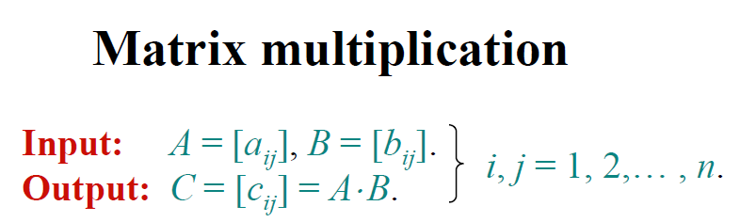
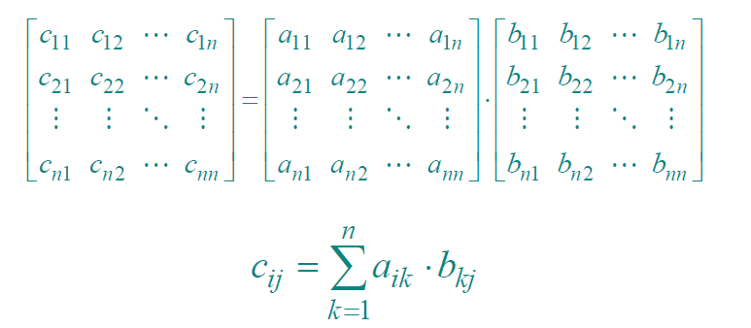

Slide 40
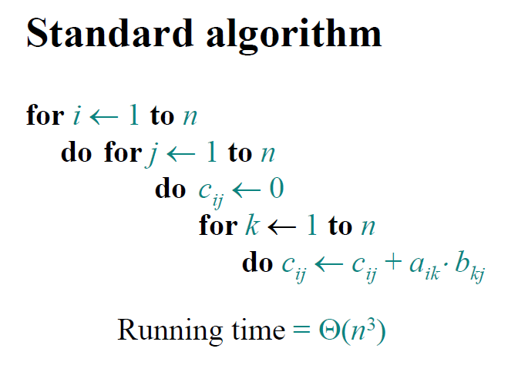

Slide 41
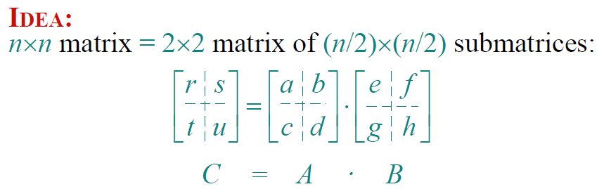
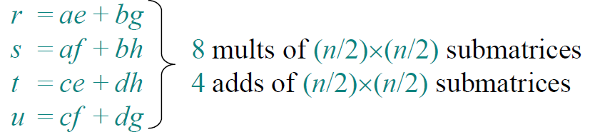

Slide 42

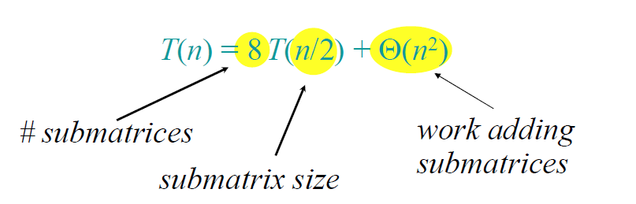
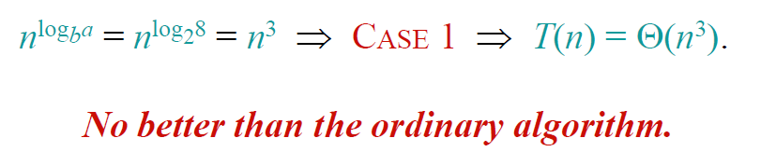

Slide 43
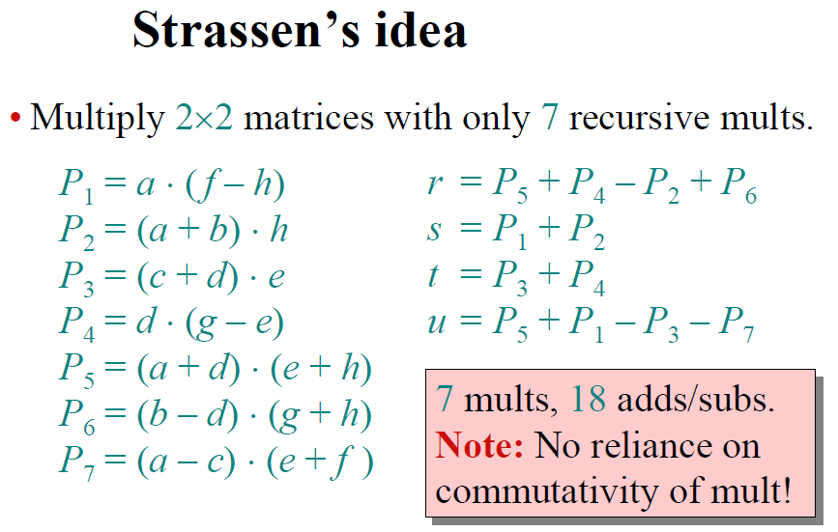

Slide 44
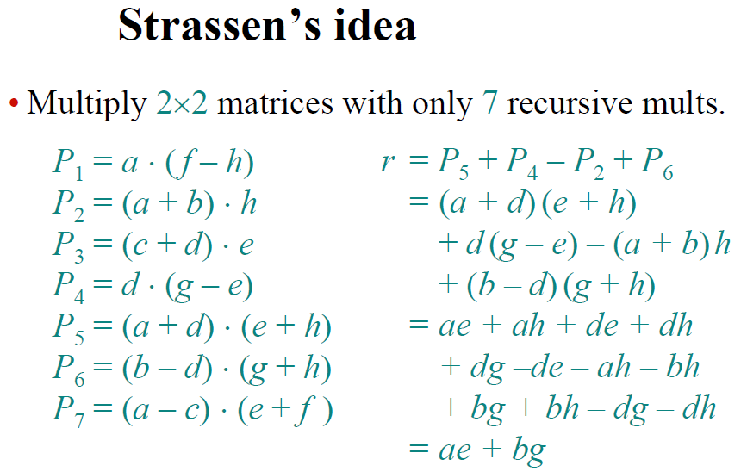

Slide 45
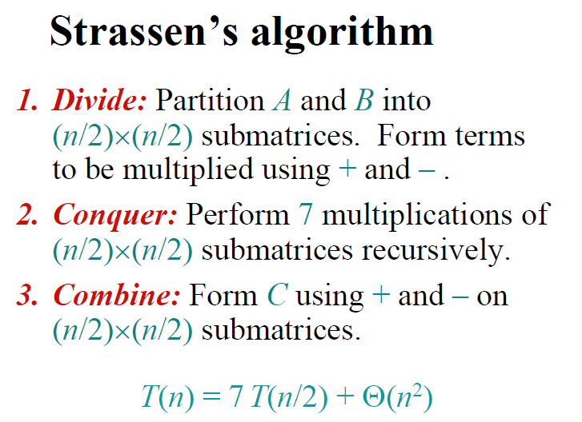

Slide 46
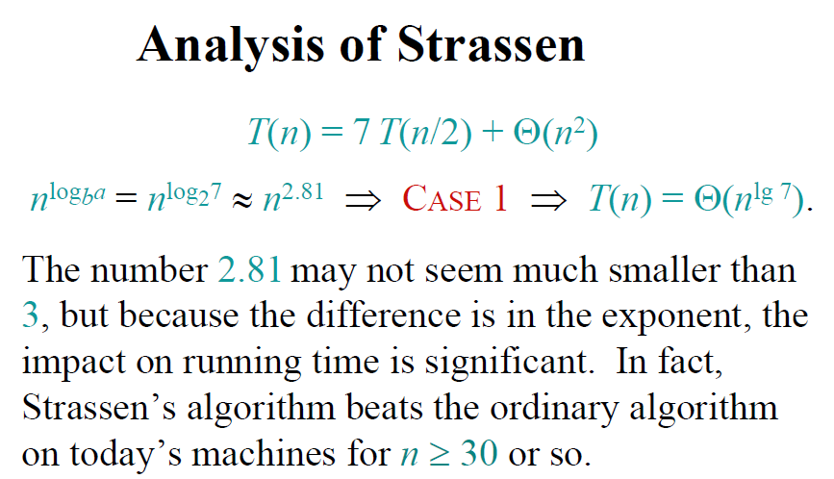
Hopcroft和Kerr已经证明(1971)，计算2个２×２矩阵的乘积，7次乘法是必要的。因此，要想进一步改进矩阵乘法的时间复杂性，就不能再基于计算2×2矩阵的7次乘法这样的方法了。或许应当研究３×３或５×５矩阵的更好算法。
在Strassen之后又有许多算法改进了矩阵乘法的计算时间复杂性。目前最好的计算时间上界是 O(n^{2.376})
是否能找到O(n²)的算法？？？目前为止还没有结果。

Slide 47
通过例子来理解分治法
合并排序
分治法在排序中的应用！

Slide 48
排序:Sort
设 n 个记录的序列为 { R₁ , R₂ , R₃ , . . . , R_{n} }
其相应的关键字序列为 { K₁ , K₂ , K₃ , . . . , K_{n} }
若规定 1 , 2 , 3 , . . . , n 的一个排列 p₁ , p₂ , p₃ , . . . , p_{n} ，使得相应的关键字满足如下非递减关系:
K_{p} ≤ K_{p} ≤ K_{p} ≤ . . . ≤ K_{p}
₁
₂
₃
_{n}
则原序列变为一个按关键字有序的序列:
{ }
R_{p} , R_{p} , R_{p} , . . . , R_{p}
₁
₂
₃
_{n}
此操作过程称为排序。

Slide 49
稳定排序与不稳定排序
假设 K_{i} = K_{j} ，且排序前序列中 R_{i} 领先于 R_{j} ；
若在排序后的序列中 R_{i} 仍领先于 R_{j} ，则称排序方法是稳定的。
若在排序后的序列中 R_{j} 领先于 R_{i} ，则称排序方法是不稳定的。
例，序列 3 15 8 8 6 9
若排序后得 3 6 8 8 9 15
稳定的
若排序后得 3 6 8 8 9 15
不稳定的
通俗地讲就是能保证排序前2个相等的数其在序列的前后位置顺序和排序后它们两个的前后位置顺序相同。

Slide 50
内部排序与外部排序
内部排序: 指的是待排序记录存放在计算机随机存储器中进行的排序过程。
外部排序: 指的是待排序记录的数量很大，以致内存一次不能容纳全部记录，在排序过程中尚需对外存进行访问的排序过程。

Slide 51
排序的时间复杂性
排序过程主要是对记录的排序码进行比较和记录的移动过程。
因此排序的时间复杂性以算法执行中的数据比较次数及数据移动次数来衡量。
当一种排序方法使排序过程在最坏或平均情况下所进行的比较和移动次数越少，则认为该方法的时间复杂性就越好。
分析一种排序方法，不仅要分析它的时间复杂性，而且要分析它的空间复杂性、稳定性和简单性等。

Slide 52
内部排序
按照排序过程中所依据的原则的不同可以分类为:
插入排序
合并排序
快速排序

Slide 53
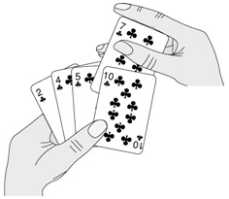
插入排序——直接插入排序
思想: 利用有序表的插入操作进行排序
有序表的插入: 将一个记录插入到已排好序的有序表中，从而得到一个新的有序表。
例，序列 13 27 38 65 76 97
插入 49
13 27 38 49 65 76 97

Slide 54
直接插入排序算法描述
初始，令第 1 个元素作为初始有序表；
依次插入第 2 , 3 , …, k 个元素构造新的有序表；
直至最后一个元素；
例，序列 49 38 65 97 76 13 27
初始，S = { 49 } ；
{ 13 27 38 49 65 76 97 }
{ 38 49 65 97 }
{ 38 49 }
{ 38 49 65 }
{ 38 49 65 76 97 }
{ 13 38 49 65 76 97 }
直接插入排序算法主要应用比较和移动两种操作。
Notes:
插入排序是在一个已经有序的小序列的基础上，一次插入一个元素。当然，刚开始这个有序的小序列只有1个元素，就是第一个元素。比较是从有序序列的末尾开始，也就是想要插入的元素和已经有序的最大者开始比起，如果比它大则直接插入在其后面，否则一直往前找直到找到它该插入的位置。

Slide 55
void insertsort(ElemType R[],int n)
//待排序元素用一个数组R表示，数组有n个元素
{ for ( int i=1; i<n; i++) //i表示插入次数，共进行n-1次插入
{ ElemType temp=R[i]; //把待排序元素赋给temp
int j=i-1;
while ((j>=0)&& (temp<R[j]))
{ R[j+1]=R[j]; j--; } // 顺序比较和移动
R[j+1]=temp;}
}

Slide 56
直接插入排序的效率分析
从空间来看，它只需一个元素的辅助空间，用于元素的位置交换。
从时间分析，首先外层循环要进行n-1次插入，每次插入：
最少比较一次（正序），移动两次；
最多比较i次，移动i＋2次（逆序）（i=1，2，…，n-1）。
C_{min}=n-1 M _{min}=（n-1）×2；
C_{max}=1+2+…+（n-1）=（n²-n）/2
M _{max}=3+4+…+（n+1）=（n²+3n-4）/2
C_{ave}=（n²+n-2）/4
M _{ave}=（n²+7n-8）/4
因此，直接插入排序的时间复杂度为O（n²）。

Slide 57
分析插入排序的稳定性
如果碰见一个和插入元素相等的，那么插入元素把想插入的元素放在相等元素的后面。所以，相等元素的前后顺序没有改变，从原无序序列出去的顺序就是排好序后的顺序，所以插入排序是稳定的。
直接插入算法的元素移动是顺序的，该方法是稳定的。
为什么强调“稳定性”？

Slide 58
插入排序的复杂性分析
O(n²)
在这个算法中，大部分的时间都用在比较和挪动元素中，随着已经排好顺序的数组的增长，比较和被挪动的元素的个数也在增加，而且在整个过程中，很多元素不止挪动一次。
思考：如何用分治的思想解决问题？
Notes:
1+2+3+…+(n-1)=n(n-1)/2

Slide 59
基本思想
分解（divide)：
将n个元素分成各含n/2个元素的子序列；
解决（Conquer)：
递归地用合并排序法对两个子序列排序；
合并（Combine)：
合并两个已经排好序的子序列。
在对子序列排序时，其长度为1时递归结束。单个元素被视为是已经排好序的。
Notes:
即对于一个规模很大的序列，我们不断的进行二分分割，直到分割成单独的元素，即n=1的子集合。
此时，再从头合并，合并时就是比大小的过程，决定两个子集和的顺序。

Slide 60
输入序列
输出序列
7 | 2 | 9 | 4
3 | 8 | 6 | 1
1 | 2 | 3 | 4 | 6 | 7 | 8 | 9
分解
合并
7 | 2 | 9 | 4
2 | 4 | 7 | 9
3 | 8 | 6 | 1
1 | 3 | 6 | 8
7 | 2
2 | 7
9 | 4
4 | 9
3 | 8
3 | 8
6 | 1
1 | 6
7
2
9
4
3
8
6
1

Slide 61
输入序列
输出序列
13 | 94 | 56 | 34
89 | 76 | 64
13 | 34 | 56 | 64 | 76 | 89 | 94
分解
合并
13 | 94 | 56 | 34
13 | 34 | 56 | 94
89 | 76 | 64
64 | 76 | 89
13 | 94
13 | 94
56 | 34
34 | 56
89 | 76
76 | 89
64
64
13
94
56
34
89
76
64

Slide 62
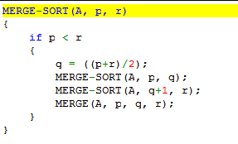
MERGE-SORT

Slide 63
A：[2 4 5 7 1 2 3 6]
L: [2 4 5 7 ∞] R: [1 2 3 6 ∞]
i
j
i
j
i
j
i
j
i
j
i
j
i
j
i
j
Notes:
63

Slide 64
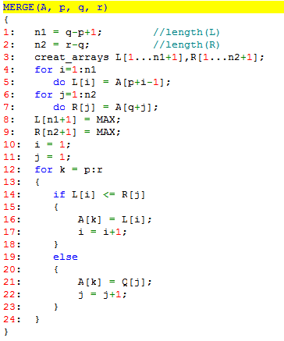
MERGE(A, p, q, r)

Slide 65
合并排序
基本思想：将待排序元素分成大小大致相同的2个子集合，分别对2个子集合进行排序，最终将排好序的子集合合并成为所要求的排好序的集合。
public static void mergeSort(Comparable a[], int left, int right)
{
if (left<right) {//至少有2个元素
int i=(left+right)/2; //取中点
mergeSort(a, left, i);
mergeSort(a, i+1, right);
merge(a, b, left, i, right); //合并到数组b
copy(a, b, left, right); //复制回数组a
}
}
Notes:
这是采取递归的过程合并排序。

Slide 66


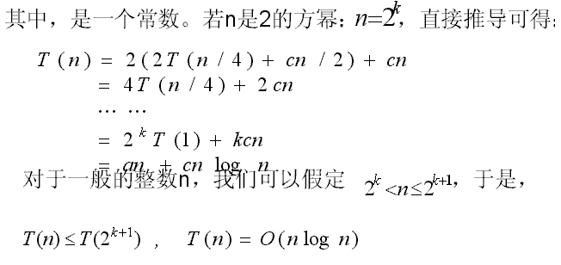
复杂度分析
T(n)=O(nlogn) 渐进意义下的最优算法

Slide 67
合并排序的灵活革新
基本思想：将待排序元素分成大小大致相同的2个子集合，分别对2个子集合进行排序，最终将排好序的子集合合并成为所要求的排好序的集合。
首先将长度为1的n个数组相邻元素两两配对，构成了长度为2的n/2个数组，合并时用比较算法对这每个子数组中元素进行排序；
再将这些长度为2的n/2个数组两两合并，构成了长度为4，个数为n/4的子数组，合并时用比较算法对每个子数组元素排序。
继续
直到形成长度为n，子数组个数=1的整个数组为止。
Notes:
即对于一个规模很大的序列，我们不断的进行二分分割，直到分割成单独的元素，即n=1的子集合。
此时，再从头合并，合并时就是比大小的过程，决定两个子集和的顺序。顺序。

Slide 68
合并排序
算法mergeSort的递归过程可以消去。
初始序列
[49] [38] [65] [97] [76] [13] [27]
第一步
[38 49] [65 97] [13 76] [27]
第二步
[38 49 65 97] [13 27 76]
第三步
[13 27 38 49 65 76 97]
Notes:
合并算法中，递归分解是可以看成是将待排序的数组，直接分解成n个元素个数=1的最小集合了。
请大家注意，这个过程的关键步骤在于;
1）分治法的反用，跟前面的正用不同。
2）合并时的比较排序，即如何将两个有序段合并成一个有序段？

Slide 69

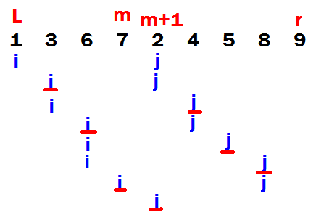
如何将两个有序段合并成一个有序段？
Notes:
假设有两个有序段，从l~m,下标从m+1~r;
分别定义两个指针I,j分别指向两个有序段的初始元素。
1）先比较a[i]和a[j]，如果a[i]<a[j]，则c[L]=a[i],然后i++,j不变；
否则，

Slide 70
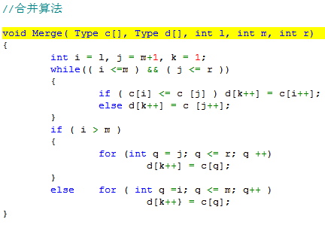

Slide 71
Notes:
这个算法用于描述，当S定长时，合并。

Slide 72
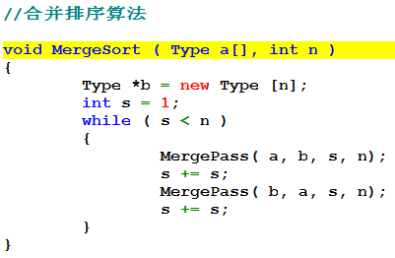
Notes:
当S变长时段排序。

Slide 73
归并排序（Merge Sort)
算法分析
最坏情况：归并排序是一个递归算法，所以很容易得到算法计算量的递推公式
所以算法最坏情况的复杂度为
算法需要 的辅助空间

Slide 74
合并排序（Merge Sort)
其他策略
上面归并排序每次迭代时将原序列分割为两个基本等长的序列，称为二路归并排序
也可以分割成其他的分，如3，4等等
评论：尽管合并排序最坏情况的比较次数比快速排序少，但它需要更多的元素移动，因此，它在实用中不一定比快速排序快。
分析合并排序的稳定性？

Slide 75
合并（归并）排序是把序列递归地分成短序列，递归出口是短序列只有1个元素(认为直接有序)或者2个序列(1次比较和交换),然后把各个有序的段序列合并成一个有序的长序列，不断合并直到原序列全部排好序。
可以发现，在1个或2个元素时，1个元素不会交换，2个元素如果大小相等也没有人故意交换，这不会破坏稳定性。
那么，在短的有序序列合并的过程中，稳定是是否受到破坏？没有，合并过程中我们可以保证如果两个当前元素相等时，我们把处在前面的序列的元素保存在结果序列的前面，这样就保证了稳定性。
所以，归并排序也是稳定的排序算法。

Slide 76
合并排序
最坏时间复杂度：O(nlogn)
平均时间复杂度：O(nlogn)
稳定性：稳定

Slide 77

快速排序
分治法的应用

Slide 78
为什么需要快速排序？
插入排序不好吗？
合并排序不是改进了吗？
问题是什么？

Slide 79
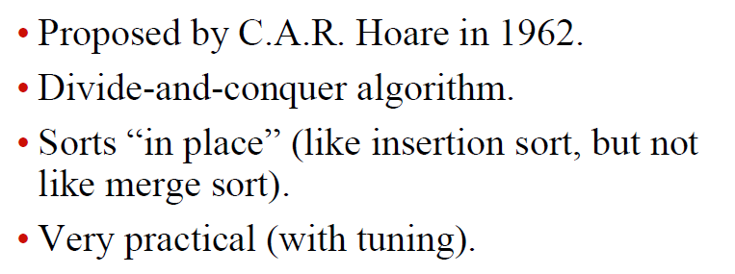

Slide 80

快速排序的描述
分解：数组A[p …r]被划分成两个子数组A[p..q-1]和A[q+1…r],且A[q]为下标（标杆）元素。使得
A[p..q-1]都≤A[q]， A[q+1…r] ＞A[q]
解决：递归地调用快速排序，对子数组A[p..q-1]和A[q+1…r],排序
合并：因为两个子数组就地排序，将它们的合并不需要操作，整个数组已经排序了。

Slide 81
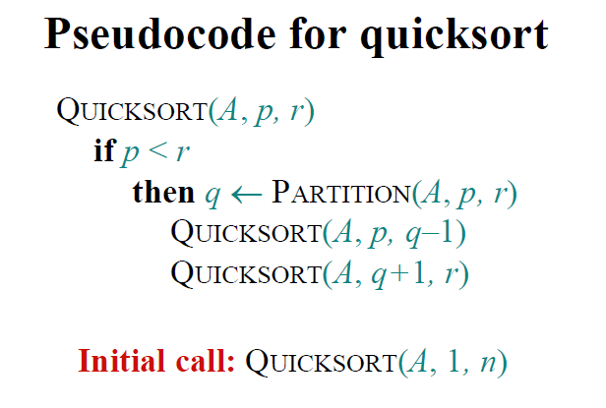

Slide 82
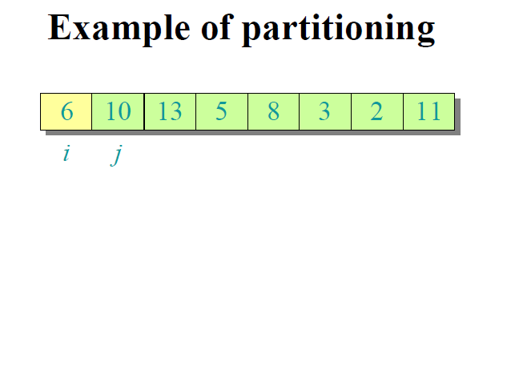

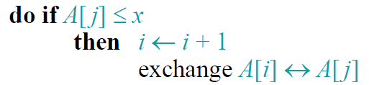
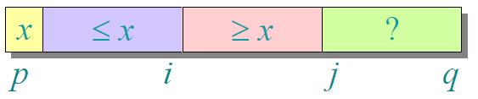

Slide 83
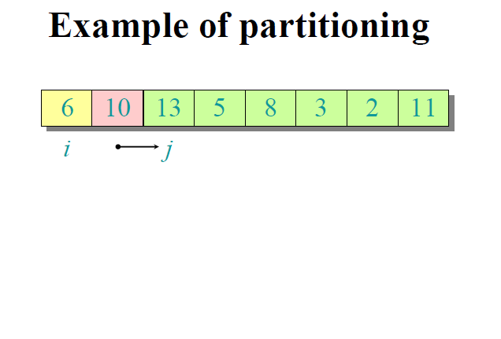

Slide 84
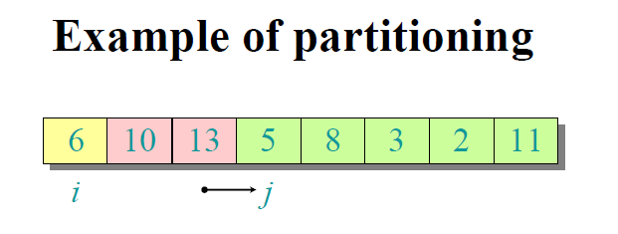

Slide 85
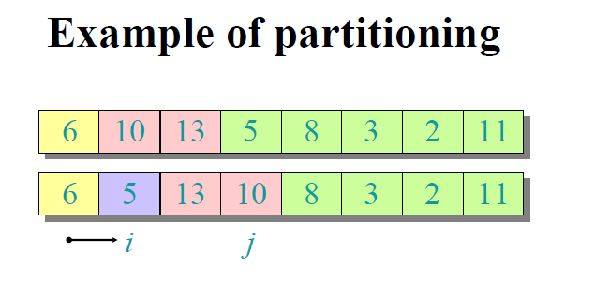

Slide 86
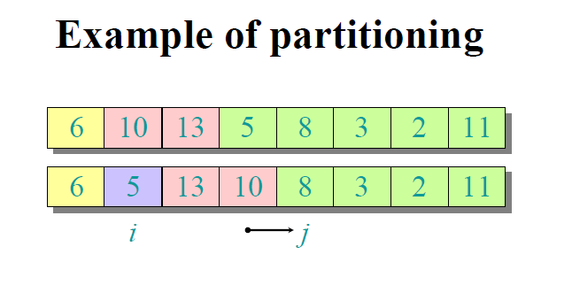

Slide 87
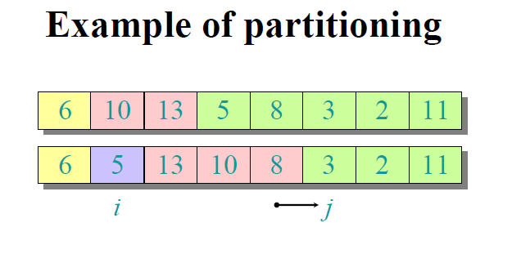

Slide 88
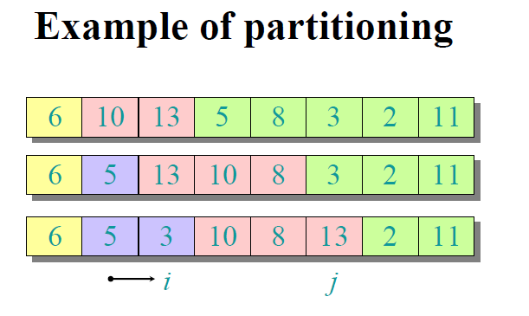

Slide 89
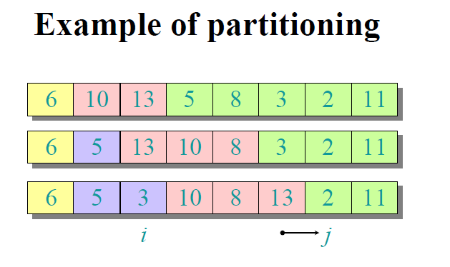

Slide 90
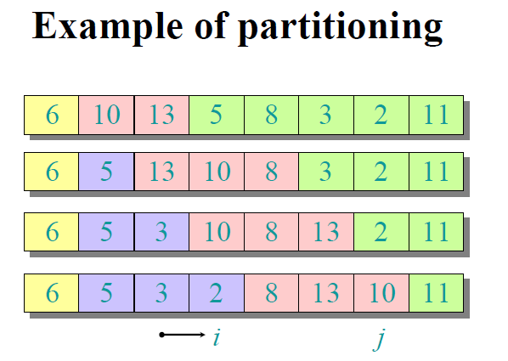

Slide 91
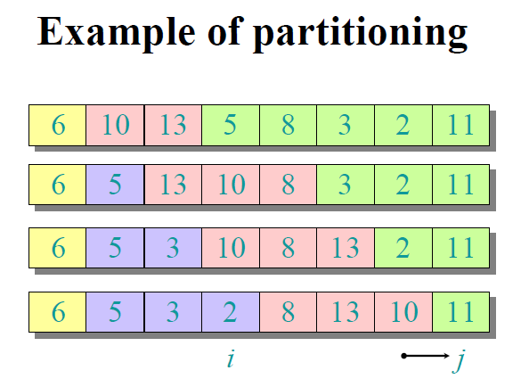

Slide 92
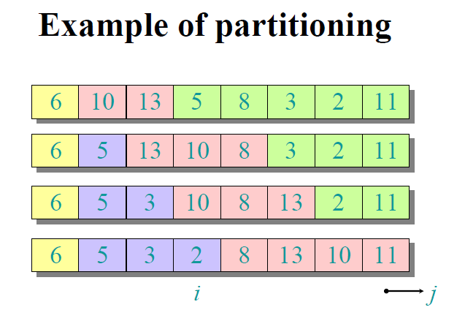

Slide 93
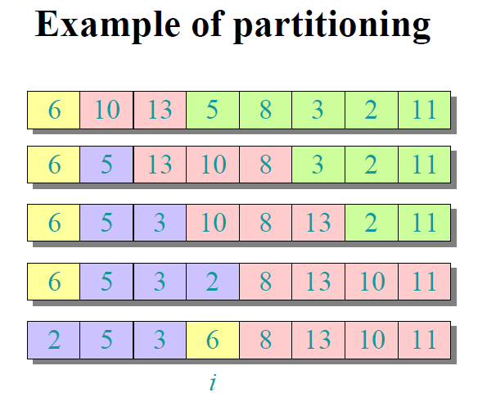

Slide 94
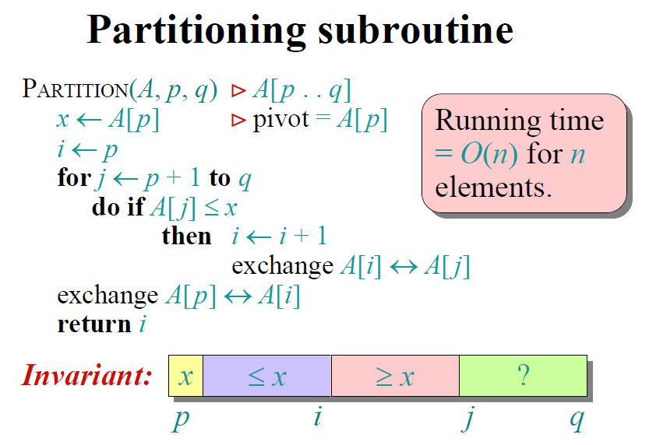

Slide 96
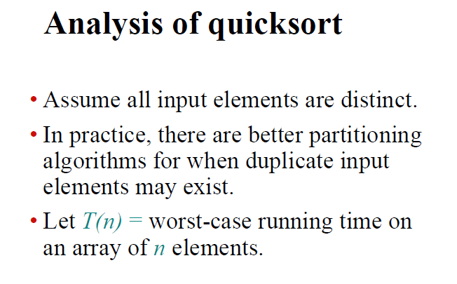

Slide 97

Notes:
此时算法退化成为一个冒泡排序，比较次数n(n-1)/2,

Slide 98


Slide 99


Slide 100


Slide 101


Slide 102


Slide 103


Slide 104


Slide 105


Slide 106


Slide 107


Slide 108


Slide 109


Slide 110


Slide 112


Slide 113
快速排序
可以看出：快速排序算法的性能取决于划分的对称性。通过修改算法partition，可以设计出采用随机选择策略的快速排序算法。在快速排序算法的每一步中，当数组还没有被划分时，可以在a[p:r]中随机选出一个元素作为划分基准，这样可以使划分基准的选择是随机的，从而可以期望划分是较对称的。
最坏时间复杂度：O(n²)
平均时间复杂度：O(nlogn)
稳定性：不稳定
private static int randomizedPartition (int p, int r)
{
int i = random(p,r);
MyMath.swap(a, i, p);
return partition (p, r);
}

Slide 114


Slide 115


Slide 116


Slide 117


Slide 118


Slide 119


Slide 120


Slide 121


Slide 122


Slide 123


Slide 124


Slide 125


Slide 126


Slide 127


Slide 128


Slide 129



堆排序：二叉堆

Slide 130

二叉堆的自我调整

Slide 131



二叉堆的自我调整

Slide 132



Slide 133



二叉堆的自我调整

Slide 134



Slide 135


二叉堆的自我调整

Slide 136

二叉堆的自我调整

Slide 137



二叉堆的自我调整

Slide 138
二叉堆的复杂性分析
堆的插入和删除操作复杂性是O(log N);
构建堆的时间复杂度是O(N)
Notes:
插入和删除的交换次数都是堆的高度的一半

Slide 139



堆排序
二叉堆的特性：
1.最大堆的堆顶是整个堆中的最大元素。
2.最小堆的堆顶是整个堆中的最小元素。
以最大堆为例，如果删除一个最大堆的堆顶（并不是完全删除，而是跟末尾的节点交换位置），经过自我调整，第2大的元素就会被交换上来，成为最大堆的新堆顶。
正如上图所示，在删除值为10的堆顶节点后，经过调整，值为9的新节点就会顶替上来；在删除值为9的堆顶节点后，经过调整，值为8的新节点就会顶替上来……

Slide 140


堆排序
由于二叉堆的这个特性，每一次删除旧堆顶，调整后的新堆顶都是大小仅次于旧堆顶的节点。那么只要反复删除堆顶，反复调整二叉堆，所得到的集合就会成为一个有序集合，过程如下。
删除节点8，节点7成为新堆顶。

Slide 141


堆排序
删除节点7，节点6成为新堆顶
删除节点6，节点5成为新堆顶。

Slide 142


堆排序
删除节点5，节点4成为新堆顶。
删除节点4，节点3成为新堆顶。

Slide 143


堆排序
删除节点3，节点2成为新堆顶。
到此为止，原本的最大二叉堆已经变成了一个从小到大的有序集合。之前说过，二叉堆实际存储在数组中，数组中的元素排列如下。
由此，可以归纳出堆排序算法的步骤。
1.把无序数组构建成二叉堆。需要从小到大排序，则构建成最大堆；需要从大到小排序，则构建成最小堆。
2.循环删除堆顶元素，替换到二叉堆的末尾，调整堆产生新的堆顶。

Slide 144
堆排序复杂性分析
由此，可以归纳出堆排序算法的步骤。
1.把无序数组构建成二叉堆。需要从小到大排序，则构建成最大堆；需要从大到小排序，则构建成最小堆。
2.循环删除堆顶元素，替换到二叉堆的末尾，调整堆产生新的堆顶。
二叉堆的节点“下沉”调整（downAdjust方法）是堆排序算法的基础，这个调节操作本身的时间复杂度是O(logn)。
第1步，把无序数组构建成二叉堆，这一步的时间复杂度是O(n)。第2步，需要进行n-1次循环。每次循环调用一次downAdjust方法，所以第2步的计算规模是(n-1)×logn，时间复杂度为O(nlogn)。
两个步骤是并列关系，所以整体的时间复杂度是O(nlogn)。

Slide 145

线性时间排序：计数排序和桶排序
计数排序
假设数组中有20个随机整数，取值范围为0～10，要求用最快的速度把这20个整数从小到大进行排序。如何给这些无序的随机整数进行排序呢？
假设20个随机整数的值如下所示。
考虑到这些整数只能够在0、1、2、3、4、5、6、7、8、9、10这11个数中取值，取值范围有限。所以，可以根据这有限的范围，建立一个长度为11的数组。数组下标从0到10，元素初始值全为0。

Slide 146


线性排序：计数排序
下面就开始遍历这个无序的随机数列，每一个整数按照其值对号入座，同时，对应数组下标的元素进行加1操作。
例如第1个整数是9，那么数组下标为9的元素加1。
第2个整数是3，那么数组下标为3的元素加1。

Slide 147

继续遍历数列并修改数组……最终，当数列遍历完毕时，数组的状态如下。
该数组中每一个下标位置的值代表数列中对应整数出现的次数。
有了这个统计结果，排序就很简单了。直接遍历数组，输出数组元素的下标值，元素的值是几，就输出几次。
在取值范围不是很大的情况下，它的性能甚至快过那些时间复杂度为O(nlogn)的排序。

Slide 148

计数排序的优化（1）
如下面的数列：
这个数列的最大值是99，但最小的整数是90。如果创建长度为100的数组，那么前面从0到89的空间位置就都浪费了！
怎么解决这个问题呢？
不再以输入数列的最大值+1作为统计数组的长度，而是以数列最大值-最小值+1作为统计数组的长度即可。
同时，数列的最小值作为一个偏移量，用于计算整数在统计数组中的下标。以刚才的数列为例，统计出数组的长度为99-90+1=10，偏移量等于数列的最小值90。对于第1个整数95，对应的统计数组下标是95-90=5，如图所示。

Slide 149



计数排序的优化（2）
给出一个学生成绩表，要求按成绩从低到高进行排序，如果成绩相同，则遵循原表固有顺序。
将之前的统计数组变形成下面的样子。
就是从统计数组的第2个元素开始，每一个元素都加上前面所有元素之和。

Slide 150
相加的目的，是让统计数组存储的元素值，等于相应整数的最终排序位置的序号。
例如下标是9的元素值为5，代表原始数列的整数9，最终的排序在第5位。接下来，创建输出数组sortedArray，长度和输入数列一致。然后从后向前遍历输入数列。

Slide 151


Slide 152

第2步，遍历成绩表倒数第2行的小白同学的成绩。小白的成绩是94分，找到countArray下标是4的元素，值是2，代表小白的成绩排名位置在第2位。同时，给countArray下标是4的元素值减1，从2变成1，代表下次再遇到94分的成绩时（实际上已经遇不到了），最终排名是第1。

Slide 153

这样一来，同样是95分的小红和小绿就能够清楚地排出顺序了，也正因为此，优化版本的计数排序属于稳定排序。

Slide 154
计数排序有它的局限性，主要表现为如下两点：
1.当数列最大和最小值差距过大时，并不适合用计数排序。
例如给出20个随机整数，范围在0到1亿之间，这时如果使用计数排序，需要创建长度为1亿的数组。不但严重浪费空间，而且时间复杂度也会随之升高。
2.当数列元素不是整数时，也不适合用计数排序。如果数列中的元素都是小数，如25.213，或0.00000001这样的数字，则无法创建对应的统计数组。这样显然无法进行计数排序。

Slide 155
桶排序
桶排序同样是一种线性时间的排序算法。
类似于计数排序所创建的统计数组，桶排序需要创建若干个桶来协助排序。
桶排序中所谓的“桶”，又是什么呢？
每一个桶（bucket）代表一个区间范围，里面可以承载一个或多个元素。
假设有一个非整数数列如下：4.5，0.84，3.25，2.18，0.5
桶排序的第1步，就是创建这些桶，并确定每一个桶的区间范围。

Slide 156


Slide 157

第4步，遍历所有的桶，输出所有元素。
0.5，0.84，2.18，3.25，4.5

Slide 158
桶排序的时间复杂度：
假设原始数列有n个元素，分成n个桶。下面逐步来分析一下算法复杂度。
第1步，求数列最大、最小值，运算量为n。
第2步，创建空桶，运算量为n。
第3步，把原始数列的元素分配到各个桶中，运算量为n。
第4步，在每个桶内部做排序，在元素分布相对均匀的情况下，所有桶的运算量之和为n。
第5步，输出排序数列，运算量为n。
因此，桶排序的总体时间复杂度为O(n)。至于空间复杂度就很容易得到了，同样是O(n)。

Slide 159

Homework
腾挪次数？
合并排序，快速排序，堆排序
比较次数？
都有哪些排序方法？比较排序有哪些？效率如何分析？

Slide 160
分治法的应用
最大值和最小值
学会利用递推替换的方法解递归方程分析算法复杂性

Slide 161
问题：在含有n个不同元素的集合中同时找出它的最大和最小元素
利用分治策略进行设计：
同时找出极值情况。
Notes:
比较n-1次找出最大值，从剩余n-1中花费n-2找出最小值，比较次数多。

Slide 162

问题：在含有n个不同元素的集合中同时找出它的最大和最小元素
利用分治策略进行设计：
同时找出极值情况。
对于奇数n，最大最小值=第一个元素，然后成对处理余下元素。（3[n/2])
对于偶数n，前两个元素做一次比较，然后与奇数处理方式一样。(3(n/2)-2)
Notes:
比较n-1次找出最大值，从剩余n-1中花费n-2找出最小值，比较次数多。

Slide 163

算法复杂性分析
从算法描述中可以看出，占据算法的主要执行次数的是比较过程，因此算法的复杂性主要跟比较次数相关。

Slide 164


Slide 165
分治法的应用
选择问题\最小线性表选择

Slide 166
选择问题
问题：
给定线性序集中n个元素和一个整数k，1≤k≤n，要求找出这n个元素中第k小的元素。
思路1：
先采用一种排序算法先将数组按不降的次序排好，然后从排好序的数组中检出第k小的元素。
分析算法复杂性：
最坏情况下至少是O(nlogn).

Slide 167
3个特殊情况
找第1小元素
即转换为找最小值元素问题
找第n小元素
即转换为找最大值元素问题
找中间小元素
找中位数，k = (n+1)/2问题
Notes:
在排好序的序列中查找。

Slide 168

选择问题

Slide 169
选择问题
给定线性序集中n个元素和一个整数k，1≤k≤n，要求找出这n个元素中第k小的元素
Type RandomizedSelect(Type a[],int p,int r,int k)
{
极值情况：数组中只有一个元素；
利用二分法进行划分，分成两个数组，左半部和右半部，左半部小于右半部。
统计出左半部的元素个数i，如果 (k<=i) k一定出现在左半部
否则，k在右半部，则问题变成了在右半部递归查找第k-i小元素。
}
想想这个算法的最坏情况下，是什么样子的？
是否可以借鉴快速排序的思路？
Notes:
最坏的是划分不平均时。

Slide 170


Slide 171
选择问题
给定线性序集中n个元素和一个整数k，1≤k≤n，要求找出这n个元素中第k小的元素
template<class Type>
Type RandomizedSelect(Type a[],int p,int r,int k)
{
if (p==r) return a[p];
int x=RandomizedPartition(a,p,r),
i=x-p+1;
if (k<=j) return RandomizedSelect(a,p,x,k);
else return RandomizedSelect(a,x+1,r,k-i);
}
在最坏情况下，算法randomizedSelect需要O(n²)计算时间
但可以证明，算法randomizedSelect可以在O(n)平均时间内找出n个输入元素中的第k小元素。

Slide 172
深入分析选择问题
上述算法的核心步骤是什么？

Slide 173
线性时间选择
如果能在线性时间内找到一个划分基准，使得按这个基准所划分出的2个子数组的长度都至少为原数组长度的ε倍(0<ε<1是某个正常数)，那么就可以在最坏情况下用O(n)时间完成选择任务，这是线性时间选择问题。
例如，若ε=9/10，算法递归调用所产生的子数组的长度至少缩短1/10。所以，在最坏情况下，算法所需的计算时间T(n)满足递归式T(n)≤T(9n/10)+O(n) 。
由此可得T(n)=O(n)。

Slide 174
Pivot/划分基准的选择：
1. 将n个输入元素划分成 n/5 个组，每组5个元素，只可能有一个组不是5个元素。用任意一种排序算法，将每组中的元素排好序，并取出每组的中位数，共 n/5 个。
2. 递归调用select来找出这 n/5 个元素的中位数。如果 n/5 是偶数，就找它的2个中位数中较大的一个。
3. 以这个元素作为划分基准。

Slide 175


Slide 176

1. 将n个输入元素划分成 n/5 个组，每组5个元素，只可能有一个组不是5个元素。

Slide 177

将n个输入元素划分成 n/5 个组，每组5个元素.
用任意一种排序算法，将每组中的元素排好序，并取出每组的中位数，共 n/5 个。

Slide 178

1. 将n个输入元素划分成 n/5 个组，每组5个元素 . 用任意一种排序算法，将每组中的元素排好序，并取出每组的中位数，共 n/5 个。
2. 递归调用select来找出这 n/5 个元素的中位数。如果 n/5 是偶数，就找它的2个中位数中较大的一个。
3. 以这个元素作为划分基准。

Slide 179


Slide 180


Slide 181


Slide 182

线性时间选择
设所有元素互不相同。在这种情况下，找出的基准x至少比3(n-5)/10个元素大，因为在每一组中有2个元素小于本组的中位数，而n/5个中位数中又有(n-5)/10个小于基准x。同理，基准x也至少比3(n-5)/10个元素小。而当n≥75时，3(n-5)/10≥n/4所以按此基准划分所得的2个子数组的长度都至少缩短1/4。

Slide 183
Type Select(Type a[], int p, int r, int k)
{
if (r-p<75) {
用某个简单排序算法对数组a[p:r]排序;
return a[p+k-1];
};
for ( int i = 0; i<=(r-p-4)/5; i++ )
将a[p+5*i]至a[p+5*i+4]的第3小元素
与a[p+i]交换位置;
//找中位数的中位数，r-p-4即上面所说的n-5
Type x = Select(a, p, p+(r-p-4)/5, (r-p-4)/10);
int i=Partition(a,p,r, x),
j=i-p+1;
if (k<=j) return Select(a,p,i,k);
else return Select(a,i+1,r,k-j);
}

Slide 184
Type Select(Type a[], int p, int r, int k)
{
if (r-p<75) {
用某个简单排序算法对数组a[p:r]排序;
return a[p+k-1];
};
for ( int i = 0; i<=(r-p-4)/5; i++ )
将a[p+5*i]至a[p+5*i+4]的第3小元素
与a[p+i]交换位置;
//找中位数的中位数，r-p-4即上面所说的n-5
Type x = Select(a, p, p+(r-p-4)/5, (r-p-4)/10);
int i=Partition(a,p,r, x),
j=i-p+1;
if (k<=j) return Select(a,p,i,k);
else return Select(a,i+1,r,k-j);
}
复杂度分析
T(n)=O(n)
上述算法将每一组的大小定为5，并选取75作为是否作递归调用的分界点。这2点保证了T(n)的递归式中2个自变量之和n/5+3n/4=19n/20=εn，0<ε<1。这是使T(n)=O(n)的关键之处。当然，除了5和75之外，还有其他选择。

Slide 185
分治法的应用 最接近点对问题
在应用中，常用诸如点、圆等简单的几何对象代表现实世界中的实体。在涉及这些几何对象的问题中，常需要了解其邻域中其他几何对象的信息。
最接近点对问题的提法是：给定平面上n个点，找其中的一对点，使得在n个点的所有点对中，该点对的距离最小。
严格地说，最接近点对可能多于1对。为了简单起见，这里只限于找其中的一对。

Slide 186
最接近点对问题
问题提出：
在直线上的n个点中，找出其中的一对点，使得在n个点组成的所有点对中，该点对的距离最小！
思路1:
只要将每一点与其他n-1个点距离算出，找出达到最小距离的两点即可。
思路2:
在直线上，最近点对问题可以通过1次排序和1维扫描来解决。
效率:
O(n²)
效率:
O(nlogn)
体会分治的策略：缩小问题的规模
Notes:
一维情况下，将S中的n个点退化为x轴上的n个坐标，最接近点对一定产生于相邻的坐标之间。

Slide 187

最接近点对问题
问题提出：
在二维平面上的n个点中，找出其中的一对点，使得在n个点组成的所有点对中，该点对的距离最小！
思路2:
在直线上，最近点对问题可以通过1次排序和1维扫描来解决。
在二维空间中，这个思路是行不通的。

Slide 188
最接近点对问题
问题提出：
在二维平面上的n个点中，找出其中的一对点，使得在n个点组成的所有点对中，该点对的距离最小！
分治法的思路:
① 划分成子规模点集
② 找到极值情况
③ 合并
④提高效率（平衡子思想）

Slide 189


一维：最接近点对问题
此时，S中的n个点退化为x轴上的n个实数 x1,x2,…,xn。最接近点对即为这n个实数中相差最小的2个实数。
思考：此时找到的距离是全集S的最小距离吗？
假设我们用x轴上某个点m将S划分为2个子集S1和S2 ；
递归地在S1和S2上找出其最接近点对{p1,p2}和{q1,q2}， 并设d=min{|p1-p2|,|q1-q2|}，S中的最接近点对或者是{p1,p2}，或者是{q1,q2}
合并
Notes:
在合并时遇到了麻烦。

Slide 190

如何找p3,q3？
如果S的最接近点对是{p3,q3}，即|p3-q3|<d，则p3和q3两者与m的距离不超过d，即p3∈(m-d,m]，q3∈(m,m+d]。
由于在S1中，每个长度为d的半闭区间至多包含一个点（否则必有两点距离小于d），并且m是S1和S2的分割点，因此(m-d,m]中至多包含S中的一个点。由图可以看出，如果(m-d,m]中有S中的点，则p3就是S1中最大点。
同理，q3就是S2中的最小点。
分治法的思路:
① 划分成子规模点集S1和S2
② 找到S1和S2的最小距离d。③ 合并S1和S2：并利用d在S1的(m-d,m]和S2的(m,m+d]中找最大点和最小点，即p3和q3。选出最小距离，完成合并
分治法的算法复杂性:
① 划分成子规模点集S1和S2
②我们用线性时间就能找到区间(m-d,m]和(m,m+d]中所有点，即p3和q3。从而我们用线性时间就可以将S1的解和S2的解合并成为S的解。
Notes:
划分也是线性的。
合并：找子集合中的最大最小值，是一个n-1的比较过程，是线性的。如果不是这样，则对于S1中的每一个点都要找n/2个，一共是n/2*n/2

Slide 191

算法的最坏情况？
最坏情况:
① 划分成子规模点集S1和S2
② S1的个数=1，S2的个数=n-1
改进方案:
基于平衡子问题的思想，用S中各点坐标的中位数来作分割点。
效率:
O(n²)
效率:
=线性时间选择= O(n)
Notes:
划分也是线性的。
合并：找子集合中的最大最小值，是一个n-1的比较过程，是线性的。

Slide 192


Slide 193
一维情况下的算法复杂性
复杂度分析
T(n) = O(nlogn)

Slide 194

二维：最接近点对问题
下面来考虑二维的情形。
选取一垂直线l : x = m来作为分割直线。其中m为S中各点x坐标的中位数。由此将S分割为S1和S2。
递归地在S1和S2上找出其最小距离d1和d2，并设d=min{d1,d2}，S中的最接近点对或者是d，或者是某个{p,q}，其中p∈P1且q∈P2。
合并：能否在线性时间内找到p,q，完成合并？

Slide 195
算法的最坏情况？
最坏情况:
① 设P1中的一个点；对应p,在P2中共有n/2个候选点；
② 则对应P1，共需要排查比较n/2*n/2个对候选点。
改进方案:
缩小排查的规模，降低幂次。
效率:
=在线性时间里查找= O(n)

Slide 196


能否在线性时间内找到p3,q3？
考虑P1中任意一点p，它若与P2中的点q构成最接近点对的候选者，则必有distance(p，q)＜d。满足这个条件的P2中的点一定落在一个d×2d的矩形R中
由d的意义可知，P2中任何2个S中的点的距离都不小于d。由此可以推出矩形R中最多只有6个S中的点。
因此，在分治法的合并步骤中最多只需要检查n/2×6=3n个候选者

Slide 197

为什么只有6个候选点？？
考虑P1中任意一点p，它若与P2中的点q构成最接近点对的候选者，则必有distance(p，q)＜d。满足这个条件的P2中的点一定落在一个d×2d的矩形R中
由d的意义可知，P2中任何2个S中的点的距离都不小于d。由此可以推出矩形R中最多只有6个S中的点。
因此，在分治法的合并步骤中最多只需要检查6×n/2=3n个候选者
证明:将矩形R的长为2d的边3等分，将它的长为d的边2等分，由此导出6个(d/2)×(2d/3)的矩形。若矩形R中有多于6个S中的点，则由鸽舍原理易知至少有一个(d/2)×(2d/3)的小矩形中有2个以上S中的点。设u，v是位于同一小矩形中的2个点，则
distance(u,v)<d。这与d的意义相矛盾。

Slide 198
最接近点对问题
为了确切地知道要检查哪6个点，可以将p和P2中所有S2的点投影到垂直线l上。由于能与p点一起构成最接近点对候选者的S2中点一定在矩形R中，所以它们在直线l上的投影点距p在l上投影点的距离小于d。由上面的分析可知，这种投影点最多只有6个。
因此，若将P1和P2中所有S中点按其y坐标排好序，则对P1中所有点，对排好序的点列作一次扫描，就可以找出所有最接近点对的候选者。对P1中每一点最多只要检查P2中排好序的相继6个点。

Slide 199
最接近点对问题
double cpair2(S)
{
n=|S|;
if (n < 2) return false;
1、m=S中各点x间坐标的中位数;
构造S1和S2；
//S1={p∈S|x(p)<=m},
//S2={p∈S|x(p)>m}
2、d1=cpair2(S1);
d2=cpair2(S2);
3、dm=min(d1,d2);
4、设P1是S1中距垂直分割线l的距离在dm之内的所有点组成的集合；
P2是S2中距分割线l的距离在dm之内所有点组成的集合；
将P1和P2中点依其y坐标值排序；
并设X和Y是相应的已排好序的点列；
5、通过扫描X以及对于X中每个点检查Y中与其距离在dm之内的所有点(最多6个)可以完成合并；
当X中的扫描指针逐次向上移动时，Y中的扫描指针可在宽为2dm的区间内移动；
设dl是按这种扫描方式找到的点对间的最小距离；
6、d=min(dm,dl);
return d;
}

Slide 200
最接近点对算法的复杂性分析

Slide 201
那一步是常数时间？？
double cpair2(S)
{
n=|S|;
if (n < 2) return false;
1、m=S中各点x间坐标的中位数;
构造S1和S2；
//S1={p∈S|x(p)<=m},
S2={p∈S|x(p)>m}
2、d1=cpair2(S1);
d2=cpair2(S2);
3、dm=min(d1,d2);
4、设P1是S1中距垂直分割线l的距离在dm之内的所有点组成的集合；
P2是S2中距分割线l的距离在dm之内所有点组成的集合；
将P1和P2中点依其y坐标值排序；
并设X和Y是相应的已排好序的点列；
5、通过扫描X以及对于X中每个点检查Y中与其距离在dm之内的所有点(最多6个)可以完成合并；
当X中的扫描指针逐次向上移动时，Y中的扫描指针可在宽为2dm的区间内移动；
设dl是按这种扫描方式找到的点对间的最小距离；
6、d=min(dm,dl);
return d;
}
第3步和第6步是常数时间。

Slide 202
那一步是线性时间？？
double cpair2(S)
{
n=|S|;
if (n < 2) return false;
1、m=S中各点x间坐标的中位数;
构造S1和S2；
//S1={p∈S|x(p)<=m},
S2={p∈S|x(p)>m}
2、d1=cpair2(S1);
d2=cpair2(S2);
3、dm=min(d1,d2);
4、设P1是S1中距垂直分割线l的距离在dm之内的所有点组成的集合；
P2是S2中距分割线l的距离在dm之内所有点组成的集合；
将P1和P2中点依其y坐标值排序；
并设X和Y是相应的已排好序的点列；
5、通过扫描X以及对于X中每个点检查Y中与其距离在dm之内的所有点(最多6个)可以完成合并；
当X中的扫描指针逐次向上移动时，Y中的扫描指针可在宽为2dm的区间内移动；
设dl是按这种扫描方式找到的点对间的最小距离；
6、d=min(dm,dl);
return d;
}
第1步和第5步是线性时间。

Slide 203
第2步的时间？？
double cpair2(S)
{
n=|S|;
if (n < 2) return ;
1、m=S中各点x间坐标的中位数;
构造S1和S2；
//S1={p∈S|x(p)<=m},
S2={p∈S|x(p)>m}
2、d1=cpair2(S1);
d2=cpair2(S2);
3、dm=min(d1,d2);
4、设P1是S1中距垂直分割线l的距离在dm之内的所有点组成的集合；
P2是S2中距分割线l的距离在dm之内所有点组成的集合；
将P1和P2中点依其y坐标值排序；
并设X和Y是相应的已排好序的点列；
5、通过扫描X以及对于X中每个点检查Y中与其距离在dm之内的所有点(最多6个)可以完成合并；
当X中的扫描指针逐次向上移动时，Y中的扫描指针可在宽为2dm的区间内移动；
设dl是按这种扫描方式找到的点对间的最小距离；
6、d=min(dm,dl);
return d;
}
第2步时间 = 2T(n/2)。

Slide 204
第4步的时间？？合并的时间？
double cpair2(S)
{
n=|S|;
if (n < 2) return ;
1、m=S中各点x间坐标的中位数;
构造S1和S2；
//S1={p∈S|x(p)<=m},
S2={p∈S|x(p)>m}
2、d1=cpair2(S1);
d2=cpair2(S2);
3、dm=min(d1,d2);
4、设P1是S1中距垂直分割线l的距离在dm之内的所有点组成的集合；
P2是S2中距分割线l的距离在dm之内所有点组成的集合；
将P1和P2中点依其y坐标值排序；
并设X和Y是相应的已排好序的点列；
5、通过扫描X以及对于X中每个点检查Y中与其距离在dm之内的所有点(最多6个)可以完成合并；
当X中的扫描指针逐次向上移动时，Y中的扫描指针可在宽为2dm的区间内移动；
设dl是按这种扫描方式找到的点对间的最小距离；
6、d=min(dm,dl);
return d;
}
第4步时间 = O(nlogn)。

Slide 205
合并时间的线性优化
设计算法时常采用的预排序技术，即在使用分治法之前，预先将S中n个点依其y坐标值排好序，设排好序的点列为P*。
在执行分治法的第4步时，只要对P*作一次线性扫描，即可抽取出我们所需要的排好序的点列P1*和P2*。
在第5步中再对P1*作一次线性扫描，即可求得dl。因此，第4步和第5步的两遍扫描合在一起只要用O(n)时间。

Slide 206
最接近点对问题
double cpair2(S)
{
n=|S|;
if (n < 2) return ;
1、m=S中各点x间坐标的中位数;
构造S1和S2；
//S1={p∈S|x(p)<=m},
S2={p∈S|x(p)>m}
2、d1=cpair2(S1);
d2=cpair2(S2);
3、dm=min(d1,d2);
4、设P1是S1中距垂直分割线l的距离在dm之内的所有点组成的集合；
P2是S2中距分割线l的距离在dm之内所有点组成的集合；
将P1和P2中点依其y坐标值排序；
并设X和Y是相应的已排好序的点列；
5、通过扫描X以及对于X中每个点检查Y中与其距离在dm之内的所有点(最多6个)可以完成合并；
当X中的扫描指针逐次向上移动时，Y中的扫描指针可在宽为2dm的区间内移动；
设dl是按这种扫描方式找到的点对间的最小距离；
6、d=min(dm,dl);
return d;
}
复杂度分析
T(n)=O(nlogn)

Slide 207
分治法的应用
循环赛问题

Slide 208
循环赛日程表
设计一个满足以下要求的比赛日程表：
有n=2^{k}个运动员
(1)每个选手必须与其他n-1个选手各赛一次；
(2)每个选手一天只能赛一次；
(3)循环赛一共进行n-1天。

Slide 209
循环赛日程表
设计一个满足以下要求的比赛日程表：
(1)每个选手必须与其他n-1个选手各赛一次；
(2)每个选手一天只能赛一次；
(3)循环赛一共进行n-1天。
按分治策略，将所有的选手分为两半，n个选手的比赛日程表就可以通过为n/2个选手设计的比赛日程表来决定。递归地用对选手进行分割，直到只剩下2个选手时，比赛日程表的制定就变得很简单。这时只要让这2个选手进行比赛就可以了。
1 | 2 | 3 | 4 | 5 | 6 | 7 | 8
2 | 1 | 4 | 3 | 6 | 5 | 8 | 7
3 | 4 | 1 | 2 | 7 | 8 | 5 | 6
4 | 3 | 2 | 1 | 8 | 7 | 6 | 5
5 | 6 | 7 | 8 | 1 | 2 | 3 | 4
6 | 5 | 8 | 7 | 2 | 1 | 4 | 3
7 | 8 | 5 | 6 | 3 | 4 | 1 | 2
8 | 7 | 6 | 5 | 4 | 3 | 2 | 1

Slide 210
作业：
设有n个运动员要进行网球循环赛。设计一个满足下列条件的比赛日程表：
每个选手必须与其他n-1个选手各赛一次；
每个选手一天只能赛一次；
当n是偶数时，循环赛进行n-1天。
当n是奇数时，循环赛进行n天。

Slide 211
归纳总结

Slide 212
分治法的基本思想
分治法的设计思想是，将一个难以直接解决的大问题，分割成一些规模较小的相同问题，以便各个击破，分而治之。
一对孪生兄弟：
如果原问题可分割成k个子问题，1<k≤n ，且这些子问题都可解，并可利用这些子问题的解求出原问题的解，那么这种分治法就是可行的。由分治法产生的子问题往往是原问题的较小模式，这就为使用递归技术提供了方便。
在这种情况下，反复应用分治手段，可以使子问题与原问题类型一致而其规模却不断缩小，最终使子问题缩小到很容易直接求出其解。这自然导致递归过程的产生。分治与递归像一对孪生兄弟，经常同时应用在算法设计之中，并由此产生许多高效算法。
Notes:
任何一个可以用计算机求解的问题所需的计算时间都与其规模有关。问题的规模越小，越容易直接求解，解题所需的计算时间也越少。例如，对于n个元素的排序问题，当n=1时，不需任何计算。n=2时，只要作一次比较即可排好序。n=3时只要作3次比较即可，…。而当n较大时，问题就不那么容易处理了。要想直接解决一个规模较大的问题，有时是相当困难的。

Slide 213
分治法的使用条件
该问题的规模缩小到一定的程度就可以容易地解决；
该问题可以分解为若干个规模较小的相同子问题，即该问题具有最优子结构性质。
利用该问题分解出的子问题的解可以合并为该问题的解；
该问题所分解出的各个子问题是相互独立的，即子问题之间不包含公共的子问题。

Slide 214
分治法的基本步骤
分治法在每一层递归上都有三个步骤：
分解：将原问题分解为若干个规模较小，相互独立，与原问题形式相同的子问题；
解决：若子问题规模较小而容易被解决则直接解，否则递归地解各个子问题；
合并：将各个子问题的解合并为原问题的解。

Slide 215
分治法的算法复杂性和求解
利用递推代入的方法

